Slide 1
云计算和大数据现状及趋势分析
大数据的探索与实践

Slide 2
提纲
一、信息技术推动中国高速发展
二、云计算构建新型信息基础设施
三、大数据将变革既有的数据观
四、信息时代的高科技犯罪
五、云计算大数据相关案例
Notes:
这是我本次汇报的提纲，今天我们主要探讨4个问题，第一介信息技术对中国高速发展的推动作用，特别是云计算和大数据技术在其中所起的作用。第二、第三章，我们共同探讨一下，云计算和大数据技术的定义、构成、发展现状、案例及未来发展趋势。最后一章，我们也看一下，云计算和大数据在高科技犯罪中的应用及防治中的一些案例。

Slide 3
一、信息技术推动中国高速发展
Notes:
首先来看第一个问题，信息技术推动中国高速发展。

Slide 4
信息技术加速中国发展
改革开放三十多年来，中国走过了美国等资本主义国家上百年才走完的发展道路，信息技术在国我的发展功不可没。
信息资源日益成为重要生产要素的表现
农业革命实现了游牧经济到农业经济的变革，农业生产成为社会经济的主导因素；开创了5000多年以土地、牲畜、简单的劳动工具为主要资源的农业经济。
工业革命开创了300年以材料、能源和机器为主要资源的工业经济。工业经济时代的管理重点是生产，制造业是工业经济时代的主体产业，刚性的生产方式关注的是劳动生产率的提升。
信息革命开创了以信息资源为关键资源的知识经济。
第一个是信息处理和传播方式的巨大进步。
第二个是先进的信息处理和传播方式的广泛普及化应用。
第三个是由此对社会面貌、社会状态、社会结构和体制的全方位、综合性和全息性的改造。
基于新一轮IT创新变革和知识经济的深入发展，构建城市发展的智慧环境，形成基于海量信息和智能过滤处理的新的生活、产业发展、社会管理等模式，面向未来构建一种更新的城市形态。
农业社会
工业社会
信息社会（知识社会）
Notes:
改革开放三十多年，中国走过了美国等资本主义国家上百年才走完的发展道路。如果按传统的工业化模式，中国的超越绝对不会这么快。
是传统互联网、个人计算机、移动互联网竺信息技术提供的支撑，加速了我国经济和社会发展的速度。中国的现在及未来的发展，也将依靠层出不穷新的信息技术，所以我国各级政府一直以来对新的信息技术应用给与了充分的认识。

Slide 5
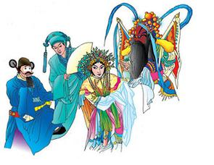
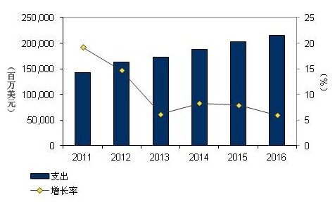
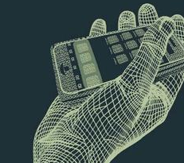
新技术，新机遇：问IT产业谁主沉浮？
中国万亿IT市场（2011年-2016年）
你方唱罢我登场，问IT产业谁出沉浮？
云计算、大数据、移动互联、社交网络、电子商务等不断发展与融合，改变着中国人的生活、工作和学习方式。
Notes:
IT技术也就是我们所说的信息技术的范畴比较大，从统计口径上来讲2013年我国的IT产业总量就超过了万亿人民币。
各种新的技术层出不穷，像移动互联网、微信等社交网、淘宝等电子商务以及我们今天要探讨的云计算和大数据技术，不断出现。
每一个产生重大变革的技术，往往代表着一个新的机遇，代表着一个新的弯道超车的机会。
中国在新的IT技术方面，从原来被动接受，到现在享受到成果后的主动拥抱，成为新技术的最大拥护者。
中国IT市场也成为美国之外最大的IT市场。

Slide 6
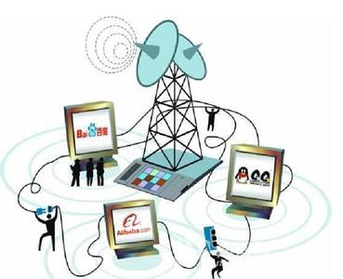

信息技术：润物细无声
信息技术特别是互联网悄然变革了我们的生活方式、工作方式 和思维方式
加速了人才的培养和技术成熟的速度
12306改变了购票难这一中国人的老大难问题
手机已经与我们的工作、生活密不可分
4.5G、5G移动互联网，可能率先在中国实施
加强了中国社会的沟通和融合
淘宝、京东改变了人们购物的方式
百度、搜狗等搜索引擎：有问题找百度
中国在IT技术的某些方面正在赶超欧美强国
政府网上一站式服务大厅
Notes:
信息技术改变中国，是以一种渐变的，润物细无声的过程进行。悄然变革了我们的生活方式、工作方式 和思维方式
互联网、移动互联网提高了中国人知识获取的速度，随时了解世界顶级公司、产品的动向。
使中国人更加自信地走出去，加强了中国社会的沟通和融合。
电子商务也革了传统零售行业的命，电子政务提供更多的便民服务
铁路购票难也在有了云计算技术支撑后，以12306网上售票的形式完成了一项原本不可能完成的任务。
4.5G、5G移动互联网，可能率先在中国实施。中国在IT技术的某些方面（其码底层支持技术方面）正在赶超欧美强国，随便一个平台，其用户数是远超于美国的。

Slide 7
互联网用户增速迅猛
引子1：中国各种信息系统，面临着更多的用户，我们的系统需要处理更多的数据。
需要更强大的基础设施能力，以及数据处理能力。
Notes:
中国网民的数量在2008年就超过美国，到2015年超过美国加欧洲的总和。
平均而言，我们的系统面临着更多的用户，我们的系统需要处理更多的数据。
需要更强大的基础设施能力，以及数据处理能力。这里我们也做一个引题，这也是中国IT产业，最为关心云计算和大数据技术的原因。

Slide 8

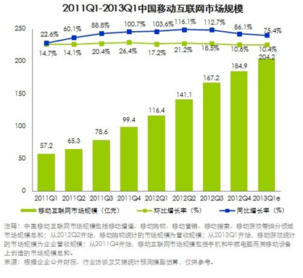

智能终端：一切应用及服务的入口
移动互联网改变世界：全天候在线
移动互联网：使每个人随时随地任何终端模式接入互联网，使每个人可以全天候工作、学习、购物等。
移动互联网在中国万亿级别的IT市场中的比重及复合增长率越来越大，成为IT产业新的金矿；
得终端者得天下：小米、中华酷联，一切应用和服务的入口
Notes:
从表象来看，移动互联网使我们可以随时随地工作、学习、购物，改变了我们的工作和生活模式。
智能手机是中国IT市场最耀眼的明星，小米超三星成世界第三。小米的雷军在最近的世界互联网大会上说，男人可以没有老婆，不可以没用机。足见手机在我们日常生活中的重要性。IT界有一句话，得入口者得天下，谁控了手机终端，就可以导入对该公司最有用的内容和服务。
这里我们也强调一点，为什么几年前没有可以导入的内容和服务？云计算和大数据平台还没有完全搭建，。

Slide 9
















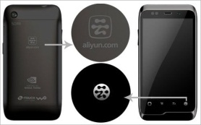
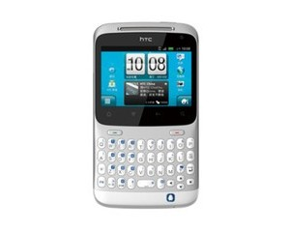
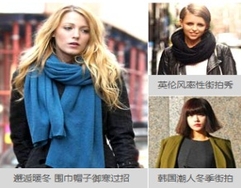
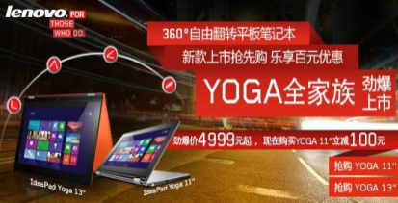
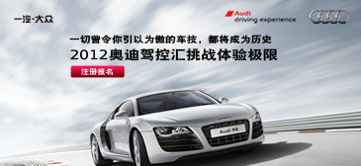
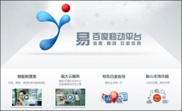

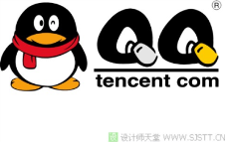




中国IT产业：更丰富的内容和服务
基于大数据各种新型应用将不断出现
云计算产品的不断推出将推动“云时代”的到来
移动互联网用户应用入口竞争将更加激烈
Notes:
随着云计算和大数据技术不断发展，伴随着互联网入口竞争更加激烈，我们的互联网和移动互联网有了更加丰富的内容，基于云计算的服务不断出现，大数据的新型应用也不断出现。表像是我们与手机更加密不可分，其实质也是与云计算和大数据密不可分。

Slide 10
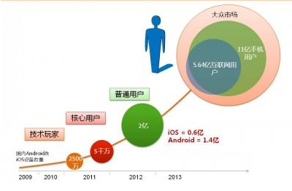
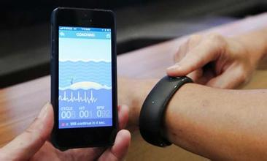
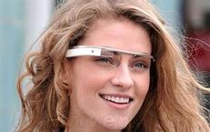
中国IT产业高速发展：天时、地利、人和
带宽高速增长：从2G到3G再到4G，移动互联网带宽有了1000倍的增长。
后台支撑技术的进步：云计算、大数据技术的进步
硬件设备迅速普及：手机、平板等智能移动终端设备的价格不断降低，用户可速增长。
开放式平台：开源硬件及开源软件发展，打造一个开放式的产业链。
新的终端技术的融入：GPS、体感技术、新型传感器设备、可穿戴终端技术不断发展
Notes:
中国IT产业发展相关技术增长点很多，现在最重要的一是带宽高速增长，另一个就是云计算和大数据技术的应用。
然后因手机、PC硬件普及，和开源软件的繁荣，共同促进了中国IT技术的进步，也带动了中国社会的进步。
在这些基础条件具备后，才能保证对新的GPS、智能装备等技术应用的支持。

Slide 11
中国IT产业：未来发展阵型
云计算
大数据
电子商务
移动互联网
社交网络
电子政务
应用为导向
大数据为业务引擎
云计算为基础支撑
移动互联网为带动
社交网络为纽带
电子政务为引领
电子商务为增长点
Notes:
各种政府、企业应用系统的开发，往往代表着管理思想、流程、技术手段的转化成信息系统中的工具、向导等。我国在应用系统研发方面还做不到那么细。这种现象普遍存在。但我们现在的基础已经完备，云计算和大数据支撑技术在越来越成熟，各种平台普遍搭建，为我们未来高速发展打下了基础。未来中国IT产业发展，将以应用为导向、大数据为业务引擎、云计算为基础支撑、移动互联网为带动、社交网络为纽带、电子政务为引领、电子商务为增长点，更加快速地发展。 其中两个核心，即云计算提供信息基础设施，以及大数据提供新的业务引擎。

Slide 12
二、云计算构建新型信息基础设施
Notes:
首先看第一个问题，云计算技术的作用到底是什么，云计算技术帮我们构建新型信息基础设施。

Slide 13
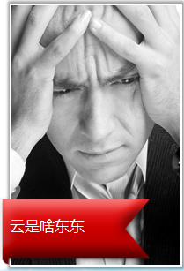
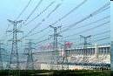
什么是云计算：云的业务模式
人云亦云
众说纷纭
Gartner高级分析师Ben Pring评价道：“它正在成为一个大众化的词语。”但是，问题是似乎每个人对于云计算的理解各不相同。作为一个对互联网的比喻，“云”是很容易理解的。但是一旦同“计算”联系起来，它的意义就扩展了，而且开始变得模糊起来。有些分析师和公司把云计算仅仅定义为计算的升级版——基本上就是互联网上提供的众多虚拟服务器。另外一些人把云计算定义的更加宽泛，他们认为用户在防火墙保护之外消费的任何事物都处于“云”之中。
按需付费服务
硬件
软件
云
用户
存储
网络
提交请求
服务
Notes:
云计算的概念，比较乱，像Gartner高级分析师Ben Pring说的，有人把在线提供虚拟机叫做云计算，有的差不多把云计算技术扩大化，好一点的看作是一个数据中心的总合，大一点的看作是一切IT技术的总合，一切终端都是云的终端，一切软件都是云软件，一切硬件都是云硬件。这个有点乱。
了解云计算，分两个层面。第一个是云计算的业务模式。以前一个单位要上信息系统，要自己建机房，买服务器，设专人维护，一次性投资成本很大。云计算首先提供了一种按需租用的业务模式，用户再上信息系统，不用再重复老路。只需要通过互联网向我租一切他想要的资源就可以了，而且这些资源是可以精确计费的。李开复用钱庄来比喻云计算，存钱租用了银行的服务。也有一些歧义。更加贴切一点的，云计算像水厂一样，喝水不用再自己打进，接上管子，就直接可以买水厂的水。

Slide 14



什么是云计算: 业务模式
1
服务可租用：用户所需资源不在客户一端而在网络
2
服务可计量：服务能力具有分钟级或秒级的计量能力
3
高性价比：具有较之传统模式5倍以上的性价比优势
云计算
同时满足以上三个条件的是云计算
Notes:
云计算的业务模式有这样三个特点：第一服务可租用， 用户通过互联网租用互联网上的服务，而不是搬回到用户单位的互联网服务。第二，服务是可以按分种或秒级计量的，现在一般是天或小时。第三，这种模式是高性价比的，不应该比我传统的做法还贵。

Slide 15
什么是云计算：技术特性
云计算的定义与特征（12345）
1个
定义
2个
角色
3种
模式
4种
部署
5个
特点
通过网络接入弹性可扩展的物理或虚拟资源池，并可以以按需、自服务的方式对资源进行部署和管理的服务模式
1：提供者
以租代售，由卖产品变为卖服务，提高资源利用率并降低服务成本
2：使用者
以租代买，提高投资回报率
1：SAAS(软件即服务)
2：PAAS（平台即服务）
3：IAAS（基础设施即服务）
1：私有云
2：社区云
3：公有云
4：混合云
1：宽带网络接入
2：按需服务
3：资源共享
4：快速弹性扩展
5：服务可度量
Notes:
什么 是云计算，我们第二关注他的技术特性，一般要符合这样几个特点。
一个定义：即通过互联网租用并接入的是弹性可扩展的计算、存储、网络资源，用户资源不足的时候，可以随时要求增加CPU核心、内存、带宽、存储。就像我们买水，我们可以多用多买，上不封顶。也可以少用少买。
二个角色，就是云计算一定有资源的提供者，和使用者或叫租用者。
三种模式：用户可以在线租服务器、存储设备、网络等信息基础设施资源，这样的资源提供的方法叫IAAS服务；也可以直接在线租用数据库、大数据库、文件存储等应用、服务接口或平台，这样的资源提供法叫平台即服务PAAS；也可以在线直接租用具体的软件，如CRM、OA、ERP系统等，这样的服务叫SAAS；
云有4种服务模式，只给一个企业、政府单位服务的叫私有云；对几个单位或人群服务的叫社区云，能对所有公众开放的叫公有云（如阿里云、百度云等），云里包含了只对单位私有的部分，也有对大众的服务叫混合云。电子政务云既有专网服务，也有对市民的服务，属于典型的混合云。
云的5个技术特点：泛在接入（移动或有线网络宽带接入），按用户需求提供服务，资源可以广泛共享，资源可以快速弹性地扩展（像皮筋一样，能长能短），服务可以精准度量（成本可以计算和审计的）

Slide 16

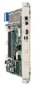
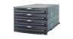
云计算的4大支撑技术
四大技术是拆分
分布技术是合成
虚拟化技术
硬件虚拟化
系统虚拟化
应用虚拟化
并行运算技术
映射（Map)
归约（Reduce)
海量数据管理技术
列族存贮
主服务器
子表服务器
海量数据存贮技术
元数据节点
数据节点
一机变多机
一库变多库
一算变多算
一存变多存
Notes:
云计算实现前面的技术特性需要4大支撑技术，一个是虚拟化技术，服务器虚拟化、存储虚拟化和网络虚拟化。把一个装备可以变成多个，供不同的人租用。另一个是并行计算，一个任务在一台服务器里需要算很长时间，我们可以把任务分解，一算变多算，提高计算的速度。
要有海量数据管理技术，统一管理海量的面向不同用途的数据。支持不断增加的数据，要有海量的数据存储技术，支持不断增加存储设备和存储能力。

Slide 17
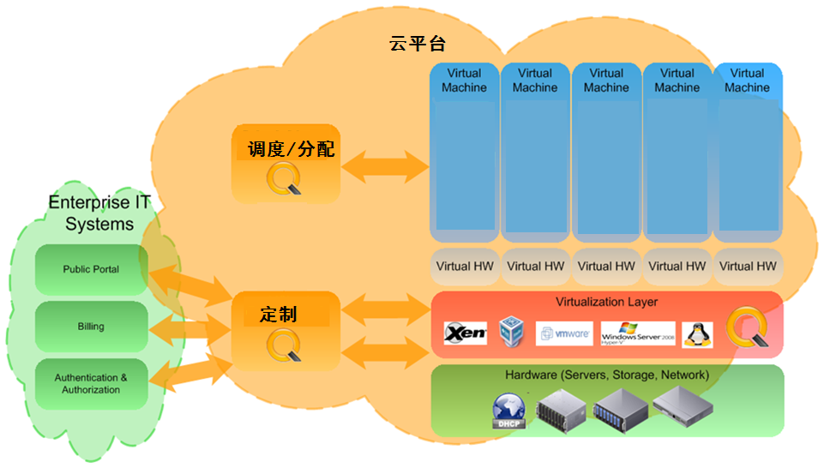
IAAS云：虚拟机统一调度和管理
提高资源效率
Notes:
如图所示，我们来描述虚拟化技术如何帮助IAAS云提高资源使用效率的。
虚拟服务器技术帮助我们能在一台服务器上跑多个不同类型操作系统的虚拟机。如果我们用过VMWARE的就知道，我们可以在一台物理机上虚拟出LINUX、MAC等不同的虚拟机，并可以正常运行。一个虚拟机在不运行时是一个大的数据文件，在运行时存在于物理机的内存中。
我们用一个蓝块表示一台物理机，一个棕色块表示虚拟机。棕色块的大小，表示需要资源的差别。
假设现在平台上有这么多虚拟机。我可以通过云的管理平台对虚拟机进行重新排列。

Slide 18
IAAS云：虚拟机统一调度和管理
提高资源效率
Notes:
首先我表示的是一个虚拟机开始分配的过程。这样的分配过程需要5台物理机全部开启。

Slide 19
IAAS云：虚拟机统一调度和管理
提高资源效率
2
1
2
1
Notes:
如果我们重新排列，把标号2和1的虚拟机挪动，就可以空闲出一台物理机跑其它虚拟机或者关闭，以节约资源。

Slide 20
IAAS云：虚拟机统一调度和管理
提高资源效率
4
3
1
4
2
3
Notes:
如果1、2号虚拟机关闭，我们可以动过虚拟机在物理机上的迁移，释放更多的资源。
此外虚拟机是以数据文件形式存在的，对它备份很方便，只要对文件备份或增量备份就可以。所以提高了数据备份的速度。
此外，在不同物理机迁移时，我们只需要挪动内存文件(2G左右），不需要挪虚拟机文件（100G)，迁移速度很快。
便于做容灾、热备。所以虚拟化成为云计算最重要的技术。

Slide 21
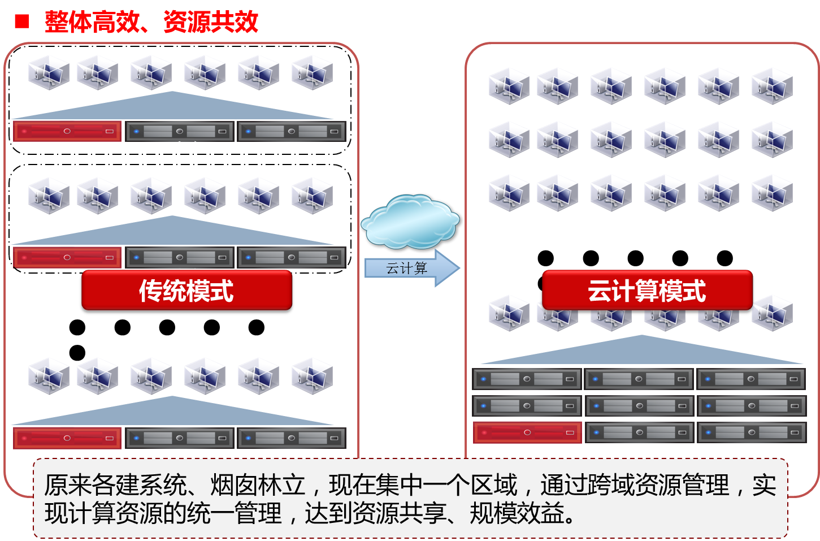
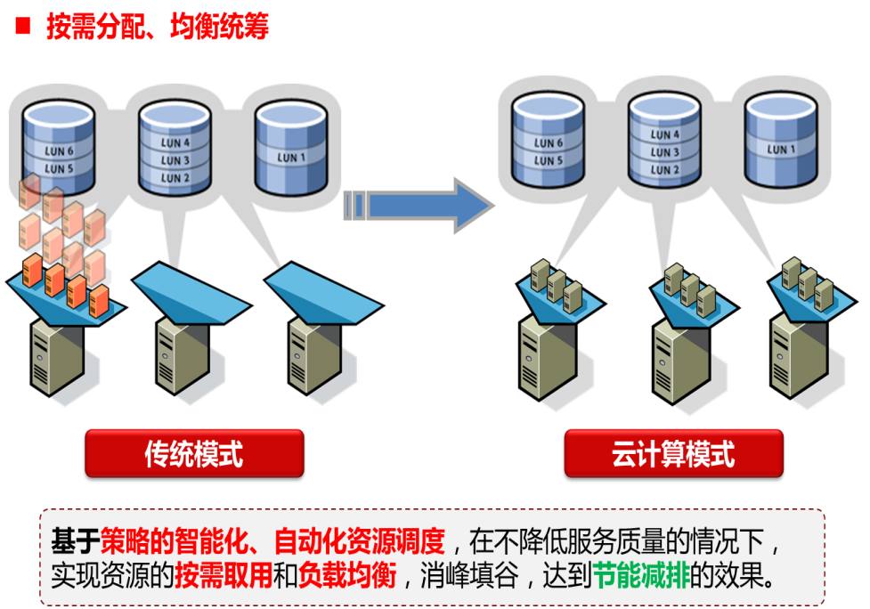
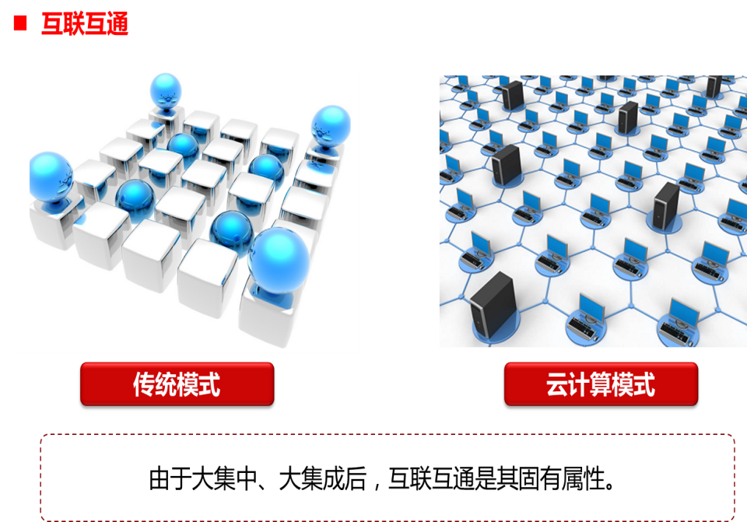
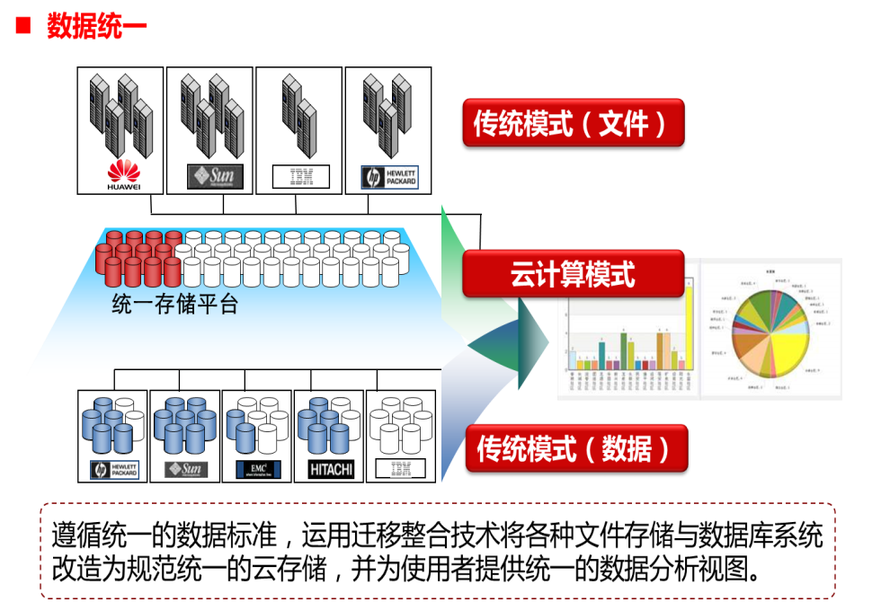
云的四大效能：对客户的价值
整体高效、资源共效
按需分配、均衡统筹
互联互通
数据统一
Notes:
云贯彻的是一种大集中、大集成的思想。它对客户的价值，主要表现在4个方面，第一通过软硬件资源统一规划，实现了高效管理，资源整体共效的优点。第二基于虚拟化技术，通过云平台预置的智能调度和均衡算法，可以统筹均衡，按需分配，提高资源整体利用率，实现资源价值的最大化。第三，云上资源的互联互通，也为未来数据和应用的集成打下基础。第四云上的数据统一管理，为实现数据备份、容灾也提供了基础，更加适合管理和扩展的需求。

Slide 22
云最大的优势
有效解决资源、信息孤岛问题
统一安全服务
统一管理服务
统一管理业务、应用、数据
标准、规范、法规体系
共享硬件资源：计算、存储、网络
信息基础网络设施
专网
专网
专网
专网
专网
专网
Notes:
传统的信息化模式，一个应用，一台物理服务器，不管有没有人用，多少人用，无法扩展。有时资源利用率极低，像在晚上，基本上没用户。但我应用系统和硬件绑定，也无法挪做他用。现在有了云平台，可以通过变更虚拟机配置，随时扩展应用资源，或把应用进行迁移。实现应用系统不以硬件绑定。对于一朵云来讲，他可以白天晚上各跑不同的系统，提高资源利用率。

Slide 23
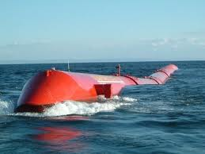
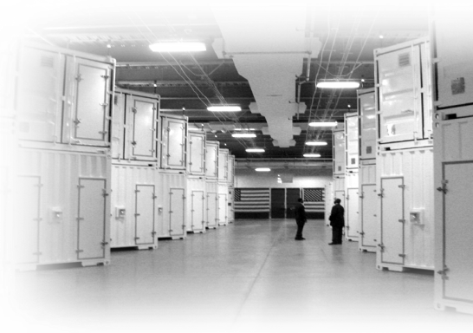
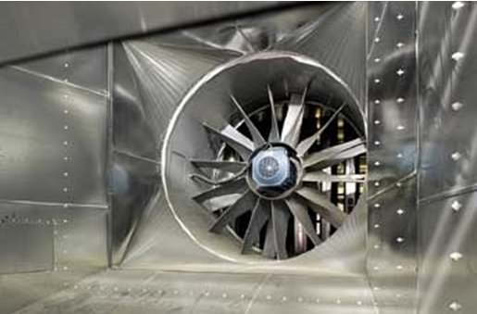
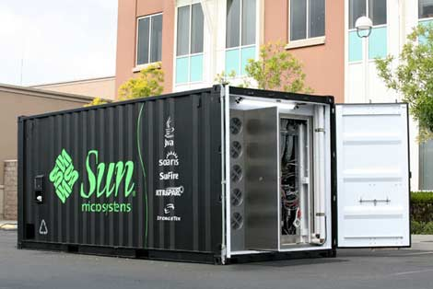
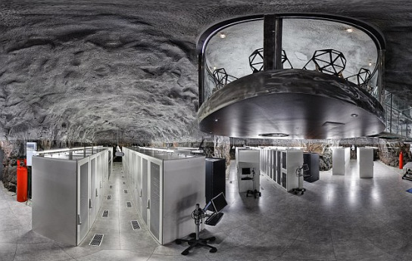
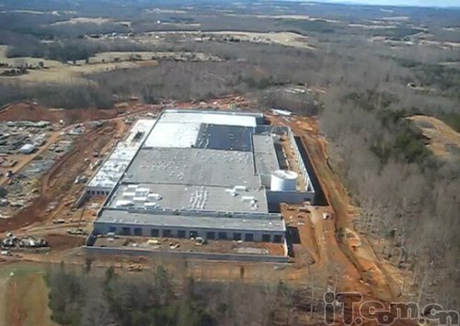
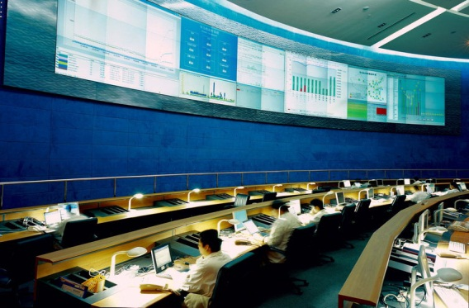
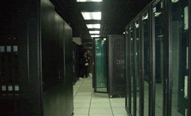
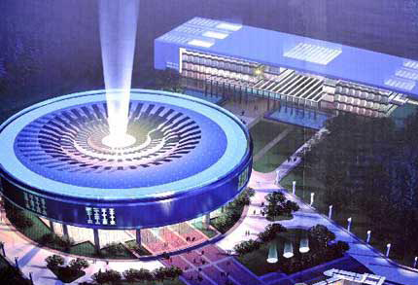
全球广泛建立云数据中心
Notes:
云计算一个核心问题或者焦点是数据中心的建设。占有的数据，以及处理数据的能力是国家和企业信息化水平的重要标志。
全球各国、各大型企业广泛建立数据中心。GOOGLE海上漂浮数据中心，以海水降温，降低能耗。组件化、集装式云数据中心，
HP风冷式数据中心，维基解密的地下数据中心。这种数据中心的建立也是和云计算技术紧密相联，即应用或我们直接说上面的虚拟机是
可以直接迁移的。像一朵云一样，飘来飘去。这也是一些人解释云计算定义的方式。

Slide 24
世界领先IT公司服务器持有量
名称 | 服务器数量 | 备注
谷歌（Google） | 100万台 | 2010年底依能耗推算数据为90万台，总数约占全球的2%，Google 2005年建成的一个单体数据中心的服务器数量就高达4.5万台。估算当前全球的服务器数量(30多个数据中心)数量应在100万台。
亚马逊 | 45.4万台 | 据中国软件网推测，这些服务器分布于全球7100个机架上，过去6个月每月新增110个机架
惠普（HP/EDS） | 38万台 | HP收购的EDS运营着180个数据中心
微软 | 30万台 | 2008年，微软那时有21.8万台服务器。微软在芝加哥的新服务器农场能容下30万台服务器
百度 | 25台 | 据华为称，百度服务器数量每年以10万台以上的速度增长，百度数据中心采用了华为 S9300设备。从市场份额和业务量推算从2009年以来，百度服务器应在40万台。
腾讯 | 20万台 | 主要分布在深圳、上海、北京、天津、成都。其中腾讯天津数据中心，2009年初开建，投资5亿美元，服务器托管能力超过10万台。2011年开工建设的腾讯深汕云计算数据中心，总用地面积20万平方米，服务器20万台，总投资额20亿元人民币。
Facebook | 6万台 | 全球拥有8亿用户，在俄勒冈州普赖因维尔(Prineville)建造的新数据中心投资达2.1亿美元，数据中心第一期工程已于2011年建设完成，建设面积为30万平方英尺
Notes:
世界领先的IT公司都拥有大量的服务器，并与公司的实力成正比。
对于他们来说，他们都面临忙时服务器不够用，闲时服务器用不完。把余下资源租出去，或相互租用就成了选择。
实现这一要求，也必须把数据中心云化。像百度、腾讯、阿里也都基于云计算实现这一需求。

Slide 25
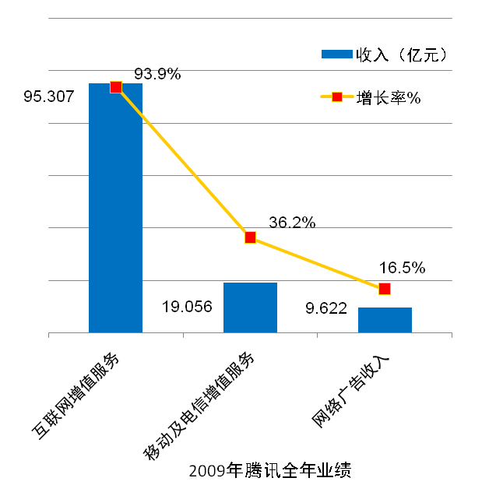

云计算产业市场前景
据IDC估计和推算，从2009年底到2015年底，云计算能为全球带来12,103亿美元的新业务收入，为中国带来超过20,483亿人民币（3,012亿美元）的新净业务收入
服务的创新孵化作用预测，以广东省为例，至2015年累计可研制孵化3000多个互联网服务，只要其中千分之三的服务能够达到腾讯的规模，就能产生千亿元产值
孵化数 | 2011 | 2012 | 2013 | 2014 | 2015
当年 | 100 | 200 | 400 | 800 | 1600
累计 | 100 | 300 | 700 | 1500 | 3100

Slide 26
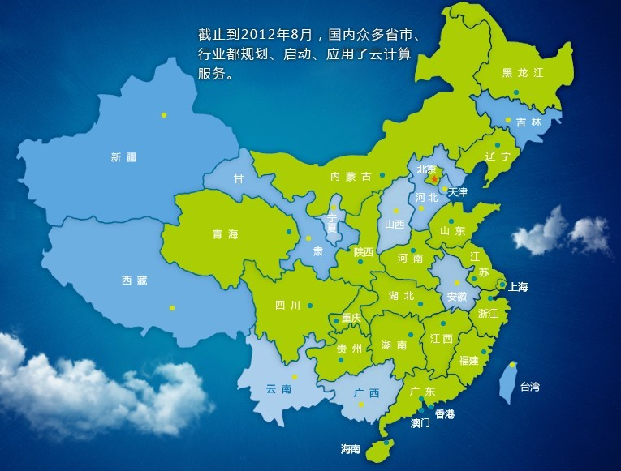
云计算在中国
截止到2012年8月，国内众多省市、行业都规划、启动、应用了云计算服务。
北京“祥云”计划
上海“云海”计划
深圳“鲲云”计划
重庆“云端”计划
宁波“星云”计划、
无锡“云谷”计划
苏州“彩云”计划
哈尔滨“云飞扬”计划
惠州“惠云”计划
广州“天云”计划
内蒙古“蓝天白云”计划
……
Notes:
我国各级政府对云计算给与了充分的重视，从总理的政府工作报告到十三国规划，产业基地建设，到处可见云的身影。
从全国各地云计划，也可以看到了大家的重视。
但从趋势来看，现在云的热度让位给大数据这一新概念。不代表云技术的进时，只代表这种技术已经深入人心。

Slide 27
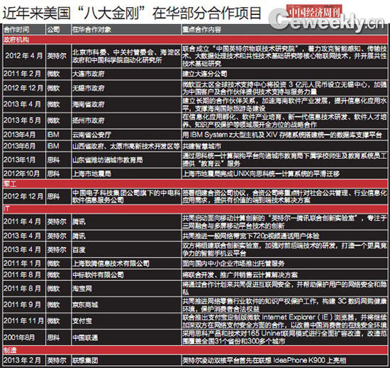
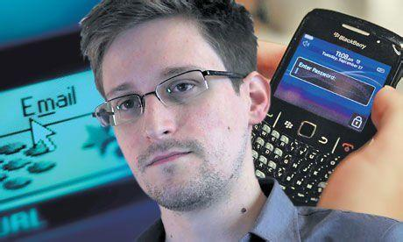
中国的云要自己建 去IOE和八大金刚，及去开源
美国的9家互联网公司在棱镜项目中暴露
IOE: IBM ORACLE EMC2
八大金刚：思科、IBM、谷歌、高通、英特尔、苹果、甲骨文、微软——美国的“八大金刚”在中国长驱直入，占据政府、海关、邮政、金融、铁路、民航、医疗、军警等关键领域，它们与美国政府、军队保持着紧密的联系，美国情报部门通过它们的设备、软件、网络获取信息，也几乎零门槛。
开源云社区：Opensource\Openstack非常活跃，应用也较为广泛；检查每一行代码，每一类库是不可能的任务；开源社区的掌握实际还是欧美产业界，并不完全是理想的骑士们；产品过度用开源，服务得不到保障，另也会被开源绑架；一些半开源真品也同样混淆我们的视听。
Notes:
建云，国外有很多先进的软硬件设备，包括IOE和八大金刚。
美国的棱镜门事件之后，我们要更加清楚地认识到，中国的云要自己建。特别是一些要害部门，我们必须要基于自主知识产权的产品来建自己的云平台。

Slide 28
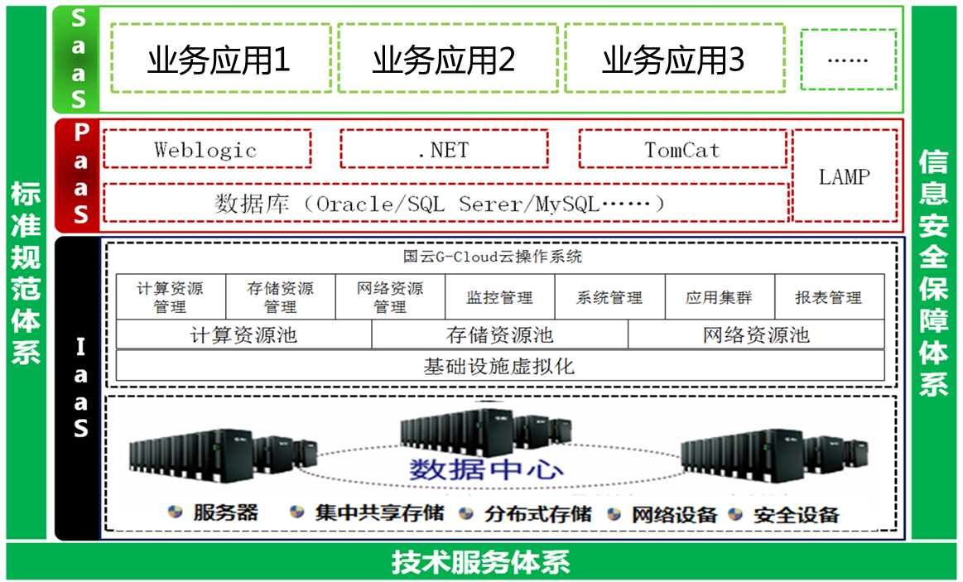
云平台的规划：总体技术架构
云平台的建设依托于云计算技术，是新型的计算资源利用模式。它将计算任务分布在由数台服务器构成的资源池上，使各种应用系统能够根据需要获取计算能力、存储空间和信息服务。
设计理念：
安全是前提
应用是核心
管控是关键
利旧，扩展性
Notes:
云平台是基于云计算技术搭建的管理、监控和服务平台。搭建云平台时，要遵循这样的设计理念：安全是前提、应用是核心、管控是关键。
在硬件方面要考虑利旧和可扩展性，保证原有服务器、存储、网络设备可用，避免厂商锁定。在PAAS层，充分考虑可用的软件资源，包括原有的数据资源、数控库系统，保证这些资源能够迁移到云端。在业务层面，要充分梳理应用特点，合理配置资源，划分网络，设置扩展和保护策略，保证应用的可用性。

Slide 29

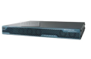
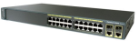
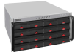
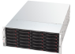
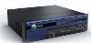
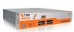
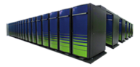
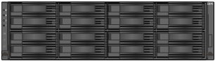

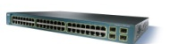

云操作系统：整个云平台的管理者
安全体系
应用层
管理体系
应用安全集合
气象应用
位置应用
GIS应用
桌面云应用
…
应用访问控制
云中间件层
应用信息隐藏
桌面云APP
资源管理子系统
Web攻击防护
计算资源管理
存储资源管理
网络资源管理
URL信息防护
接口层
系统安全集合
自助服务：
管理员入口
维护人员入口
普通用户入口
API
任务管理子系统
任务过程管理
任务计划管理
系统漏洞防护
资源驱动层
监控管理子系统
弱口令防破解
自助申请与交付
组织管理与业务流程审批
资源编排
基本监控信息管理
定制监控信息管理
…
用户安全认证
虚拟化驱动集合
存储驱动集合
网络与外设驱动集合
策略管理子系统
行为审计系统
Xen驱动
KVM驱动
LocalDisk驱动
NAS驱动
IP-SAN
驱动
Switch驱动
Firewall驱动
LB
驱动
调度策略管理
容错策略管理
节能策略管理
动态迁移策略管理
VMware驱动
FC-SAN驱动
分布式存储驱动
VPN驱动
监控驱动
故障管理子系统
通讯适配层
用户管理子系统
网络通讯
插件管理
异构语言适配
用户管理
授权管理
分组管理
消息队列
消息格式转换
传输协议支持
插件生命周期管理
消息路由
插件服务定义
Java
C/
C++
Python...
插件管理子系统
OS 层
OS管理集合
网络安全集合
服务器单机OS
其他设备OS
单机OS管理
防火墙OS管理
网络流量控制
交换机OS管理
存储OS管理
负载均衡OS管理
网络流量分析
硬件
硬件管理集合
网络访问控制
服务器兼容管理
存储设备兼容管理
网络设备兼容管理
…
虚拟私有云
（VPC）
Notes:
云操作系统是整个云平台的管理者，统一管理云上的硬件、虚拟机、用户和应用。
从整体层次上分，
从安全体系上分，
从管理体系上分

Slide 30
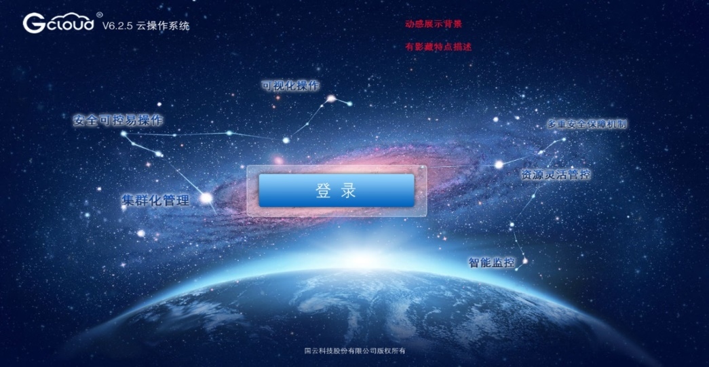
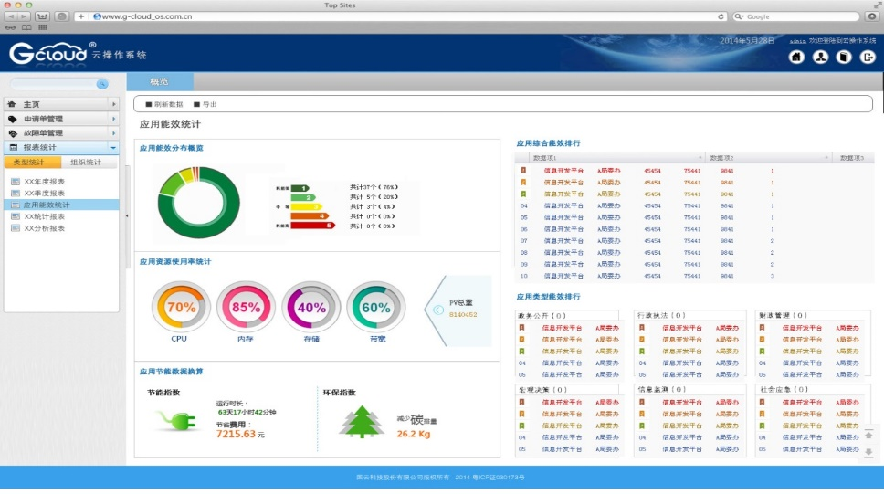
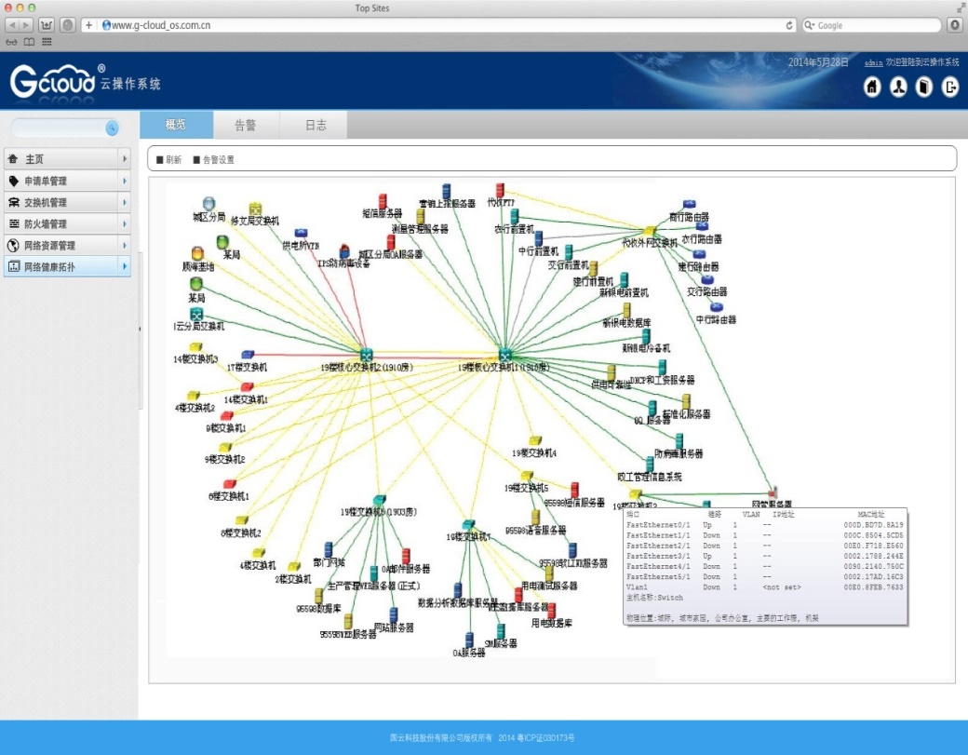

云操作系统：资源的全局监控
对云平台的配置、优化、管理的策略和经验的积累
Notes:
如图上四个图，展示了云操作系统如何全局管理计算、存储、网络和用户资源的。
云操作系统作为一种业务系统，同样是云计算领域专家，配置、优化、管理云的经验

Slide 31

电子政务云实施：
传统电子政务建设面临的问题
近年来，我国的电子政务建设迅猛发展，全国绝大部分地区都已经建设了以电子政务基础网络平台、政府门户网站和办公自动化系统等为代表的一系列电子政务项目，国家电子政务总体框架已见雏形。但是，随着电子政务建设的不断推进，许多矛盾和困难也随之不断涌现出来。
随着政府信息化的逐步深入，电子政务云平台的发展推动了政务信息的互联互通、信息共享、业务协同，强化了信息资源的整合，规范了采集和发布，加强了社会综合开发利用。建设电子政务公共平台是电子政务发展到深化应用、突出实效阶段的重要举措。
Notes:
电子政务领域不同单位信息化遇到的问题很有代表性。多年来，重复建设，数据不统一，7*24小时运行，是个唯命题，家家有机房、有编制、有经费，各家服务水平参次不齐，不均衡发展。

Slide 32
电子政务云的定义及目标
电子政务云的定义
“电子政务云”（E-government cloud）是运用云计算技术，统筹利用机房资源、计算资源、存储资源、网络资源、信息资源、应用支撑等资源和条件，发挥云计算虚拟化、高可靠性、通用性、高可扩展性以及快速、按需、弹性的服务等特征，为区域政府单位用户提供基础设施、支撑软件、应用功能、信息资源、运行保障和信息安全等多方面不同类型不同级别服务的电子政务综合性服务平台。
电子政务云的目标
电子政务云紧紧围绕各级政务部门深化电子政务应用、提高履行职责能力的迫切需要，为各部门实现政务、业务目标提供公共的技术环境和服务支撑。
满足业务不断发展和改革的需要。
满足跨地区、跨部门、跨层级信息共享，以及行业系统与地方应用条块结合的需要。
满足大量数据访问、存储和智能化处理的需要。
满足安全可靠运行的需要。
Notes:
我们把云计算技术引入到电子政务领域想干哪些事？

Slide 33
电子政务云的价值
云计算具有超强的计算能力和低成本、高安全性等特性，将其应用于电子政务领域具有十分重要的价值和意义。电子政务云的应用价值主要包括以下几方面：
推动电子政务向科学发展方式转变
四大价值
提高基础设施资源利用率
促进互联互通和信息共享
提升电子政务信息安全保障能力
Notes:
建设电子政务云要实现这样几个价值。

Slide 34

电子政务云的总体部署架构
4朵云
-省级电子政务云
-民生服务云
-业务专有云
-市级电子政务云
N+1+N容灾模式
-N个市级政务云采用省级政务云平台作 为异地备份中心
-省级政务云选择1个市级政务云建设异地灾备中心
-N个市级政务云的同城备份中心
省-市两级互补
-省-地市：模板下发、资源调度、备份、数据共享交换；
-政务云-业务专有云：数据共享交换
-政务云-民生服务云：数据共享交换
Notes:
电子政务云是典型的混合云，包含业务专有云，和对外的民生服务云。按照这一个模型，可以搭建一个省级电子政务云的模型。
此外加上数据容灾的业务云，就构成了电子政务云平台。

Slide 35

电子政务云的总体逻辑架构
5层两翼、3体系1门户
Notes:
配合前面的物理架构，电子政务云的总体逻辑结构如图所示。具有5层两翼、3体系1门户的特点。

Slide 36
电子政务云的主要建设内容
云平台
云迁移
云安全
云灾备
云运维
机房资源
安全保障范围
同城灾备中心
异地灾备中心
应用部署
应用迁移
安全保障管理
应急保障管理
制度保障管理
计算存储网络资源
信息资源
应用支撑
服务交付
安全保障体系
运维保障管理
五部分建设内容:
建
设
内
容
建
设
内
容

Slide 37

典型案例
东莞市电子政务云平台
Notes:
门户，供委办局用户申请资源、管理资源、接入资源。
37

Slide 38

典型案例
东莞市电子政务云平台的建设，在国内首个采用自主安全可控的G-Cloud云操作系统，整合全市电子政务信息资源，创新服务交付模式，走集约、低碳、节能、高效建设之路，并取得了显著的成效。目前，东莞市电子政务云平台有效整合了132台物理服务器、145TB存储、100个虚拟网络资源的统一监控管理，承载近500个电子政务业务应用，为东莞市32个镇/区和近80个市属单位的用户提供统一的IT资源服务。通过该平台的建设，一方面提高了基础设施资源的利用率，每年节省电费约80%，另一方面优化了资源审批流程，将新上线业务应用的部署周期从2天以上缩短至2个小时。
Notes:
东莞市电子政务云平台有效整合了132台物理服务器、145TB存储、100个虚拟网络资源的统一监控管理，承载近500个电子政务业务应用，为东莞市32个镇/区和近80个市属单位的用户提供统一的IT资源服务。通过该平台的建设，一方面提高了基础设施资源的利用率，每年节省电费约80%，另一方面优化了资源审批流程，将新上线业务应用的部署周期从2天以上缩短至2个小时。
38

Slide 39

东莞电子政务云总体网络部署架构
Notes:
39

Slide 40

一期网络部署架构
电子政务办有两个机房，分别为位于市政府的中心机房和位于大朗的灾备机房。四框刀片服务器中灾备机房部署一框刀片服务器作为备份节点，另三框刀片服务器和2个存储设备都部署到中心机房。
Notes:
40

Slide 41
二期网络部署架构
二期G-cloud网络主要包括DMZ区、服务器区、电子政务网、存储网等四个部分。其中关键设备，如核心交换机、汇聚交换机等均采用冗余设计，用以保证网络连接持续性和稳定性。
Notes:
41

Slide 42

东莞市电子政务云规模
东莞电子政务云规模
Notes:
充分利旧，考虑未来扩展。
42

Slide 43

东莞电子政务云应用部署情况
东莞电子政务云应用部署情况
东莞市电子政务云平台承载近500个电子政务业务应用。政务为东莞市32个镇/区和近80个市属单位的用户提供统一的IT资源服务。
编号 | 应用分类 | VM数量
1 | OA | 21
2 | 门户 | 92
3 | 数据库 | 75
4 | 应用系统 | 239
5 | 邮件 | 5
6 | 运维系统 | 39
Notes:
下一步的发展是，大数据分析，以商务局为突破口
43

Slide 44
电子政务云平台案例
序号 | 客户名称 | 投资/规模 | 客户价值
1 | 东莞电子政务云 | 一期投入1600万，管理600台服务器 | 资金投入降低30%，能耗降低50%，资源利用率提高50%，利旧率80%
2 | 广州海珠区 | 投入200万，管理100台服务器 | 降低管理成本50%，系统故障时间降低35%，利旧率90%
3 | 成都市政府 | 采用BT模式建设，管理1000台服务器 | 管理人员减少40%，服务器当机时间减少30%
4 | 北京市信息中心 | 管理150台服务器 | 平台网络有效隔离，可评估安全风险减少50%
5 | 国家发改委 | 一期投入500元，管理50台服务器 | 降低维护的复杂性，提高正常运行时间30%
6 | 哈尔滨动漫产业基地 | 一期投入2000万元，管理2000台服务器 | 3D应用移植成功率100%，有效支持动漫基础设施云化
7 | 海南生态软件园 | 一期投入1800万元，管理服务器150台 | 提供完全的虚拟化解决方案，支持园区企业500家

Slide 45


典型案例：教育云
用户：东莞市中小学、学生、家长；
产品&服务：G-Cloud云操作系统、教育云在线平台、国云中间件
服务东莞200万学生，10万教师
可靠和安全的数据存储中心，降低成本3.4亿元
按需提供信息化建设定制方案；
提供可定制的网络学习平台；
提供移动办公、学习的支持。

Slide 46
教育云平台
序号 | 客户名称 | 投资/规模 | 客户价值
1 | 东莞教育云平台 | 一期投入1994万，租用中科院IDC数据中心 | 全国第一个城市级教育云平台，支持100万用户，10万人在线，2万人并发
2 | 广东粤教育云平台 | 总体投入4000万 | 提供开放的接入平台，提供可用资源2PB，实现省市教育云的资源平台对接
3 | 贵州省教育资源云平台 | 采用BT模式建设，管理服务器500台，存储10PB | 提供班班通资源支持平台，支持学校676所，实现教育部资源班班通的建设目标。
4 | 毕节市扶贫教育云平台 | 总体拟投入1.2亿 | 提供整体解决方案，包括数据中心及三通两平台解决方案
5 | 山东世纪金榜电子出版内容平台 | 一期投入5000万元，管理200台服务器，20PB资源 | 世纪金榜是中国最大的教辅材料提供商，平台支持500万用户，50万在线，5万人并发访问。

Slide 47







云计算国防应用：军民融合云计算平台
军民融合云计算平台
安全环境下信息化基础设施的动员和征用体系
资源聚合技术
资源协同技术
军民信息化基础设施的安全隔离方法
军民信息化基础设施的安全对接机制
军用数据中心 信息化基础设施
民用数据中心
Notes:
现代的战争是信息战。战争、演习瞬间需要大，需要处理的数据多。
我国将GOOGLE赶出中国，也是出于安全考虑，避免他在国内建的数据中心，成为数据的黑洞，以及战时攻击的工具。
另外，也要压缩美国大的IT公司在我国周边国家的生存空间，打造我国的信息安全带。
不然平时，可以利用美国公司在我国周边数据中心刺探情报，战时也可以作为数据处理的工具。

Slide 48


基于云计算的智慧城市建设框架
“七”大应用版块是核心、“五”个基础是关键、 “三”个标准是支撑
公共服务
社会管理
经济调节
政务管理
市场监督
百姓服务
产业发展
全市统一地理信息系统（一张图）
全市统一基础信息数据库
（一套库）
全市统一联合审批
（一张表）
中国自主架构云计算平台（一片云）
全市网络基础设施（一张网）
云数据中心
运营商数据中心
智慧城市规划“一张网”、“一张图”、“一片云”、“一套库”、“一张表”5个统一的信息化建设，提升城市基础设施的集约化、系统化和承载能力；以互联互通和共享协同为主线，建设智慧城市。
Notes:
一片云是智慧城市的大脑。
云计算写入十三五规划，也是实至名归。
云在我国推广普及的路很大，需要大家更加了解它，并用好这个工具。

Slide 49
三、大数据将变革既有的数据观
Notes:
下面我们来看一下，大数据发展的态度。

Slide 50


我们来到大数据时代
数据极简主义
大数据：一切数据皆有用
数据观、技术、成本的变化
（硬件、软件和除理技术、来源）
Notes:
信息技术领域，对数据的观念一直在变化，从因为硬件价格高，从而产生的数据极简的主议。直接用89代替1989，导致数据 不精确。发生了千年中问题。
到了现在存储的价格下去了，我们又有了大数据的概念，认为一切数据皆有用。从中关键有数据观、技术、成本的变化。

Slide 51

我们来到大数据时代
人们从信息的被动接受者变成了主动创造者
全球每秒钟发送 2.9 百万封电子邮件，一分钟读一篇的话，足够一个人昼夜不息的读5.5 年…
每天会有 2.88 万个小时的视频上传到Youtube，足够一个人昼夜不息的观看3.3 年…
推特上每天发布 5 千万条消息，假设10 秒钟浏览一条信息，这些消息足够一个人昼夜不息的浏览16 年…
每天亚马逊上将产生 6.3 百万笔订单…
每个月网民在Facebook 上要花费7 千亿分钟，被移动互联网使用者发送和接收的数据高达1.3EB…
Google 上每天需要处理24PB 的数据…
Notes:
以前的数据主要由信息系统产生，以前即使个人产生数据，都不会被长期存储。
现在每个个人都在随时随地产生数据
这种数据量是我们无法想象的。

Slide 52
大数据时代的爆炸增长
GB
TB
PB
ZB
EB
地球上至今总共的数据量：
在2006 年，个人用户才刚刚迈进TB时代，全球一共新产生了约180EB的数据；
在2011 年，这个数字达到了1.8ZB。
而有市场研究机构预测：
到2020 年，整个世界的数据总量将会增长44 倍，达到35.2ZB（1ZB=10 亿TB）！
1PB （拍字节） = 2^50字节
1EB （艾字节） = 2^60字节
1ZB （泽字节） = 2^70字节
想驾驭这庞大的数据，我们必须了解大数据的特征。
Notes:
数据量级不断变化，读大学时K是常用单位，现在文件都上G了，硬盘也上T上，技术的发展速度实在是块。
想驾驭这庞大的数据，我们必须了解大数据的特征。

Slide 53




什么是大数据：
Big Data名词由来
20世纪90年代，数据仓库之父的Bill Inmon就经常提及Big Data
2011年5 月，在“云计算相遇大数据” 为主题的EMC World 2011 会议中，EMC 抛出了Big Data概念

Slide 54


什么是大数据（NO-SQL, Not Only SQL) 不同“看”数据的方式
可视：结构化资料 15%
DB/DW
未视：半/非结构化数据 85%
主管们看的
战情数位仪表板，其实是残缺的…
54

Slide 55
什么是大数据：
不同的数据管理对象
15%
结构化的 DB/DW
当我们想要扩充时，
才发觉：
架构只能 scale-up，
scale-out 不易
处理时间过长，
time-to-value 受限
成本过高，
cost-efficiency 受限
遗憾
85%
半/非结构化的
Log / Web page / Email / PDF / Image / Full-text / MS-Office file
残缺

Slide 56
大数据的定义
维基的大数据定义
增长如此之块，以至于难以使用现有的数据库管理工具来驾驭，困难在于数据的获取、存贮、搜索、共享、分析和可视化等方面
EB
PB
TB
GB
社会情绪
传感器
维基/博客
亚马逊的大数据定义
大数据
微博
任何超过一台计算机处理能力的庞大数据量
音频/视频
RFID
金融信息
广告
WEB2.0
博客
数据量
保险信息
中心的大数据定义
大数据是由局部数据汇聚而成能反映出整体的数据，整体的数据又随时空在不断膨胀。
搜索营销
气象数据
ERP/CRM
政府信息
文本/图像
中国电信的大数据定义
销量
库存
个人数据
大数据=交易数据+互动数据+观测数据
薪酬表
客户信息
网络日志
合约
位置信息
Informatica的大数据定义
大数据=海量数据+复杂类型数据
复杂性：种类和速度
Notes:
百度百科：大数据(big data)，或称巨量资料，指的是所涉及的资料量规模巨大到无法透过目前主流软件工具，在合理时间内达到撷取、管理、处理、并整理成为帮助企业经营决策更积极目的的资讯。
维基百科：大数据是由数量巨大、结构复杂、类型众多数据构成的数据集合，是基于云计算的数据处理与应用模式，通过数据的整合共享，交叉复用形成的智力资源和知识服务能力。
观点：（1）大数据是由大量同构或异构的数据组成的数据集合；
（2）它是可以应用合理的算法或工具从中找出有用的信息，（3）分析结果能为人们带来价值。

Slide 57
大数据的理性认知
[美]C.R 劳
如果自然界中的事件完全不可预测地随机发生，人们的生活将无法忍受；与此相反，如果每一件事情都是确定的、完全可以预测的，则生活将是无趣的。利用因果关系解释观测的现象或预测未来存在逻辑和实际上的困难。
[英]舍恩伯格
与传统比较，大数据的分析处理的核心是预测和推断，根本的变革在于不刻意追求因果关系，而更多关注相关关系。也就是说，只要知道和什么有关，而不必强求为什么有关。
[英]舍恩伯格
大数据时代来临，使人类第一次有机会和条件在非常多和非常深入的层次获得和使用全面数据、完整数据和系统数据，简而言之就是样本=总体。
国家统计局 马建堂
大数据为政府统计提供了总体性、非结构化、丰富真实的原始资料，可以极大地缩短数据采集时间，减少报表填报任务，减轻调查对象负担，提高统计数据质量。
大数据，也叫全局数据、总体数据，数据量越大其预测和推断的准确性越高
Notes:
（1）从时间和行为上来定义；（2）从支撑环境的定义；（3）从数据构成来定义；（4）电信（5）京华,大数据是一个开环的、时空完整的数据集合。

Slide 58
大数据：4V特性
大数据是指无法在一定时间内用传统数据库软件工具对其内容进行抓取、管理和处理的数据集合
1. Volume
2. Variety
结构化数据、半结构化数据和非结构化数据
如今的数据类型早已不是单一的文本形式，订单、日志、音频，能力提出了更高的要求
数据量巨大
全球在2010 年正式进入ZB 时代，IDC预计到2020 年，全球将总共拥有35ZB 的数据量
3. value
4. Velocity
沙里淘金，价值密度低
以视频为例，一部一小时的视频，在连续不间断监控过程中，可能有用的数据仅仅只有一两秒。如何通过强大的机器算法更迅速地完成数据的价值“提纯”是目前大数据汹涌背景下亟待解决的难题
实时获取需要的信息
大数据区分于传统数据最显著的特征。如今已是ZB时代，在如此海量的数据面前，处理数据的效率就是企业的生命
Notes:
85%的数据属于广泛存在于社交网络、物联网、电子商务等之中的非结构化数据

Slide 59
大数据要上升为国家战略
国家 | 时间 | 政策 | 备注
美国 | 2012-3-29 | 《大数据研究与发展计划》 | 推动政府开放、提升政策预见性（粮食、天气、流感等）、提高政府服务水平、降底运营开支
英国 | 2010-5 | 数据权、我的数据
日本 | 2012-5 | ICT战略
中国 | 2012-5 | 互联网大数据技术创新研究
Notes:
正是看到了大数据的价值，大数据上升为多个国家的国家战略。

Slide 60


大数据不仅仅是数据“大”
多大？
PB 级
比大更重要的是数据的复杂性、全面性，有时甚至大数据中的小数据如一条微博就具有颠覆性的价值
软件是大数据的引擎

Slide 61
大数据与传统数据库的区别
大数据是在传统数据库学科的分支——数据仓库与数据挖掘的基础上进一步发展起来的。但有两点比较主要的不同：
结构化程度：传统数据库保存的是结构化或者半结构化的数据，以二维表或者标准XML文件的方式存储数据，由于结构清晰，处理相对容易；大数据面向的是一切计算机可以存储的数据格式，包括互联网上的各种网页、图片、音频、视频，包括办公文档、报表，包括人们在搜索引擎中输入的关键词、在社交网络中的留言、喜好，也包括各种传感器自动收集的监控结果等等，显然不同的格式处理起来更加困难。
噪声（异常）数据的处理：传统数据库通常把异常数据先剔除，应用在需要高精确度的领域，如银行对每个账户的管理；大数据则允许异常数据存在，更多应用在预测方面，找出大量数据中隐藏的关联关系，少量异常数据不会对总体结果产生影响。

Slide 62





云计算与大数据
大数据应用运行在
云平台之上
如果数据是财富，那么大数据就是宝藏；
云计算就是挖掘和利用宝藏的利器！没有强大的计算能力，数据宝藏终究是镜中花；
没有大数据的存储和积淀，云计算也只能是杀鸡用的宰牛刀！
Notes:
近几年，云计算的概念受到了学术界、商界，甚至政府的热捧，除了亚马逊、微软、IBM、ORACLE、谷歌这些行业巨头之外，很多大公司也纷纷在云计算这个领域上取得了成绩，一时间云计算无处不在。此前，IT沙龙班组也就云计算这个主题进行过两次深入介绍，在这里就不再赘述了。
随着云计算的概念深入人心，另外一个名词也渐渐走入人们的视野：大数据！进入IT时代以来，我们积累了海量的数据，这些数据不断急速增加，给我们的时代带来两个方面的巨变：一方面，在过去没有数据积累的时代无法实现的应用现在终于可以实现；另一方面，从数据匮乏时代到数据泛滥时代的转变，给数据的应用带来新的挑战与困扰，简单的通过搜索引擎获取数据的方式已经不能满足我们千变万化、层出不穷的应用需求，如何从海量数据中高效的获取数据，有效的深加工并最终得到感兴趣的数据变的异常困难。
我认为，云计算与大数据是一对相辅相成的概念，而他们的关系则是静与动的关系：云计算强调的是计算和存储，这是动的概念；而数据是计算的对象，是静的概念。

Slide 63


大数据市场分析
1
2011年-2016年中国大数据市场规模
2011年是中国大数据市场元年，一些大数据产品已经推出，部分行业也有大数据应用案例的产生。2012年-2016年，将迎来大数据市场的飞速发展。
2012年中国大数据市场规模达到4.7亿元，2013年大数据市场将迎来增速为138.3%的飞跃，到2016年，整个市场规模逼近百亿。
2
各行业大数据市场规模
政府、互联网、电信、金融的大数据市场规模较大，四个行业将占据一半市场份额。
由于各个行业都存在大数据应用需求，潜在市场空间非常可观。

Slide 64
国际企业角力大数据
EMC
IBM
EMC的大数据解决方案专注于使组织更有效地使用他们从不同来源产生的数据，包括网络上，网页上，消费者，监控系统和传感器。
EMC的数据计算产品事业部正在开发分析工具以解决大数据现象。
EMC的大数据解决方案包括40多个产品。
IBM的策略是提供一个全面的方法来解决前所未有的信息爆炸提出的挑战，因为信息量无论在流量、种类、速度还是活力上都是爆炸式增长
IBM一直致力于扩大对包括数据仓库中的大数据、信息流和结构化数据的分析
2010年7月收购数据库软件供应商Greenplum，花费3亿美元
2009年七月收购数据复制解决方案提供商Data Domain，花费24亿美元
不一定和大数据完全相关，EMC从2009年起收购了Archer Technologies, SourceLabs, FastScale Technology, Configuresoft, and Varonis Systems。
在过去四年中，IBM已经投入超过120亿美元进行了23项相关并购，其中包括：
2010年9月收购数据库分析供应商Netezza公司，花费17亿美元
2010年10月收购网络分析软件供应商Coremetrics
2009年10月收购数据分析和统计软件提供商SPSS, 花费12亿美元
2009年1月收购业务规则管理软件供应商ILOG, 花费3亿4千万美元
2007年花费20亿美元收购商务智能软件供应商Cognos
甲骨文
微软
甲骨文大数据提供的数据库和数据库软件主要用于配合Sun的硬件，特别是它的最高端服务
微软提供了高性能计算能力，并在2005年靠Windows Compute Cluster服务器进入相关市场
最近，微软的HPC部门开发了该公司的Dryad 并行处理技术社区技术预览(CTP),第一步是向Windows HPC Server的用户提供处理大数据工具
2009年7月收购专注于数据复制和实时数据集成解决方案的私人企业GoldenGate Software

Slide 65
大数据的产业价值链
数据的掌控者，拥有或者可以收集大量数据的公司。海量的数据就是财富，可以考虑自己分析或者卖数据给其他公司。
数据
技术供应商或者分析公司。掌握了从海量数据中分析出有用信息的技能或者工具，但本身不一定拥有数据。
技术
有创新思维的人或者公司。他们对大数据敏感，有怎样挖掘数据的新价值的独特想法。
思维
Notes:
目前，大数据在商业领域能够体现出的价值来自于三个方面：
首先是数据，指数据的掌控者，拥有或者可以收集大量数据的公司。海量的数据就是财富，可以考虑自己分析或者卖数据给其他公司。这是大数据最核心的价值。
其次是技术，指技术供应商或者分析公司。掌握了从海量数据中分析出有用信息的技能或者工具，但本身不一定拥有数据。
最后是思维，指有创新思维的人或者公司。他们对大数据敏感，有怎样挖掘数据的新价值的独特想法。往往能够创立新型的商业模式或者公司，然后发展扩大或者出售给其他公司。

Slide 66

大数据技术体系：取、存、管、用
分析技术：
数据处理：自然语言处理技术
统计和分析：A/B test; top N排行榜；地域占比；文本情感分析
数据挖掘：关联规则分析；分类；聚类
模型预测：预测模型；机器学习；建模仿真
大数据技术：
数据采集：ETL工具
数据存取：关系数据库；NoSQL；SQL等
基础架构支持：云存储；分布式文件系统等
计算结果展现：云计算；标签云；关系图等
存储
结构化数据：
海量数据的查询、统计、更新等操作效率低
非结构化数据
图片、视频、word、pdf、ppt等文件存储
不利于检索、查询和存储
半结构化数据
转换为结构化存储
按照非结构化存储
解决方案：
Hadoop（MapReduce技术）
流计算（twitter的storm和yahoo！的S4）
数据采集
数据储存
数据管理
数据分析与挖掘
Notes:
【图像化】

Slide 67
大数据核心技术需求
大数据核心技术需求
保证一致性的开销过大，难以实现高并发
存储性能受限于控制器，性能难以保证
不保证遵循ACID原则，提高并发读写性能
高并发读写
Schema-Free存储适应不同数据类型
舍弃SQL标准功能，尽量简化数据操作，提升效率
MapReduce实现高效访问
关系型表单存储难以适应不同数据类型
上亿行数据的超级达标效率极低
高效率存储 和访问
无法简单的通过添加服务节点来扩展数据容量和负载能力，难以进行横向扩展
数据库升级需要停机维护和数据迁移，导致服务中断
支持水平扩展，可简单的通过添加服务节点来扩展数据容量和负载能力
数据库升级不影响服务持续
高可扩展性和高可用性
传统基于盘阵的存储设备，造价昂贵，且市场垄断严重，建设成本居高不下，扩容成本尤其高
许可和维护花费高昂
低成本建设
运维
基于X86设备，价格低廉
开源系统，节省许可费用
Notes:
大数据给传统的数据管理方式带来了严峻的挑战，关系型数据库在容量，性能，成本等多方面都难以满足大数据管理的需求。NoSQL数据库通过折中关系型数据库严格的数据一致性管理，在可扩展性、模型灵活性、经济性和访问性等方面获得了很大的优势，可以更好地适应大数据应用的需求，成为大数据时代最重要的数据管理技术。

Slide 68
大数据的分析模型
社会价值
经济价值
科技价值
商业价值
研究对象
由组织、用户、大数据和工具构成的运行系统
研究内容
大数据的构成
大数据的行为
大数据的行为和数据的组织
研究方法
知识工程解构大数据系统
研发工程支撑大数据系统
价值工程牵引大数据系统
研究目标
大数据生产平台
大数据开发平台
大数据采集平台
大数据应用平台
研究重点
数据分而治之
资源组织调度
逻辑复制迁移
价值工程
为什么
大数据
组织
用户
工具
知识工程
研发工程
是什么
怎么做
概念
定议
划分
结构功能
信源信宿信道
控制状态协同
生产
采集
存储
应用
传递
展现
Notes:
科学技术哲学对研究工作如何开展有明确的定义，有研究对象、研究内容，研究目标构成。始于问题、实现目标、过程、方法、工具。科学发展观、智慧工作，大数据就是实现的路轻。

Slide 69
大数据变革既有数据观：以变革始
大数据将变革人们认世界的模式，最重要的是建模分析的方式；由选择抽样到全样本（all-sample)，“样本=总体”；
大数据更重视相关关系，而不去过于追求因果关系；即使从前的建模也一样是模拟，无法解决因果；
大数据将彻底改变IT公司的构成,拥有数据、技术与思维的公司将三足鼎立，但最终拥有数据的公司将最有价值。
大数据改变政府和企业对待数据的观念，真正认识到数据的重要性
政务的大数据需求：原有异构数据的整理收集以及未来的应用创新

Slide 70

大数据是组织的一种资产
大数据是一种资产
数据资源已经是上升为国家的战略资源。人类已进入“后信息经济时代”，即智慧经济。
智慧经济是一种创新形态的萌生经济，能实现经济与环境、能源、社会最大限度的可持续发展。
大数据是智慧经济的基础。
从哪里来、当前在哪里、要到哪里去
Notes:
大数据和能源一样是宝藏，是资产

Slide 71



三个小故事：智者善用数据和工具
（一）使用数据
孟德尔碗豆杂交实验，基于数十年实验数据，经过采集、分析、归纳、推导、预测找到其规律。
（二）处理数据
曹冲称象，大而划之、分而治之。秤是分析，算盘是汇总。
（三）构建系统
平民传奇，分布式文件系统、分布式数据库系统，解决对象的切分与存贮；MR编程模式解决分析与归纳。

Slide 72





大数据处理行为技术特征
数
据
无
限
分
而
治
之
功能有限复制分发
Notes:
工具能力有限，当超出其能力范围之后如何处理？是造更大的工具，还是采用智慧，这个故事告诉我们，分而治之到工具能处理的规格，复制更我的工具来处理，汇总每一个部分，形成对总体还原。

Slide 73
大数据系统的定义
管理信息系统
是一个以人为主导，利用计算机硬件、软件、网络通信设备以及其他办公设备，进行信息的收集、传输、加工、储存、更新、拓展和维护的系统
大数据系统
是一个将各类信息系统产生的数据作为存贮、分析和利用的信息系统，通过借助计算机硬件、软件、网络通信设备以及其他设备，实现对数据的收集、存贮、处理、传递、备份的系统。
Notes:
解放体力，提升脑力

Slide 74
大数据系统的设计目标
设计目标
1
可以存贮海量数
2
可以进行高速处理
3
可以快速开发出并行服务
4
可以搭建在廉价的机群上

Slide 75

大数据系统的逻辑架构
标
准
规
范
体
系
外部系统层
信
息
安
全
保
障
体
系
[ ERP系统] [电子商务网站] [ ……]
数据应用
层
[数据调用子系统] [数据呈现子系统] [ 数据采集子系统]
数据分析层
[定制计算子系统] [数据分析子系统] [ 数据仓库子系统]
综合管控层
名称节点子系统
作业节点子系统
数据库主节点子系统
统一协同节点子系统
备份节点子系统
数据计算层
[数据节点子系统]
[任务节点子系统]
[数据域节点子系统]
[任务节点子系统]
Notes:
工具能力有限，当超出其能力范围之后如何处理？是造更大的工具，还是采用智慧，这个故事告诉我们，分而治之到工具能处理的规格，复制更我的工具来处理，汇总每一个部分，形成对总体还原。

Slide 76




大数据库系统界面
产品研发成果：
云数据库虚拟化平台截图：

Slide 77
与现有系统的关系
分布节点1
现有系统
数据输入
大数据系统
输出
分布节点2
分布节点3
现有系统
调用
大数据系统
输出
分布节点1
分布节点2
分布节点3
Notes:
工具能力有限，当超出其能力范围之后如何处理？是造更大的工具，还是采用智慧，这个故事告诉我们，分而治之到工具能处理的规格，复制更我的工具来处理，汇总每一个部分，形成对总体还原。

Slide 78

HADOOP

Slide 79

MaHout

Slide 80

主流大数据库
使用现状
Notes:
Cassandra最初由Facebook开发，后转变成了开源项目。它是一个网络社交云计算方面理想的数据库。

Slide 81
大数据系统体系建设规划
搭平台
采数据
建模型
编代码
图呈现
第一阶段
一次建逐步扩
可查询简应用
巧妇有米可炊
第二阶段
重复迭代持续
可分析深入用
巧妇百变花样

Slide 82
搭平台-系统布署规划
类型 | 名称 | 配置 | IP | 安装内容 | 备注
分布式应用 | MR-PIG | 主频为 2.4Ghz以上 内存：16G 硬盘：500G | 192.168.4.1 | MR系统和Pig系统 | 两个系统装在一台机上
 | Hive-Chukwa |  | 192.168.4.2 | Hive系统和Chukwa系统 | 两个系统装在一台机上
 | mysql |  | 192.168.4.3 | mysql数据库系统 | 存放hive和chukwa的元数据信息
HDFS集群主节点 | NameNode |  | 192.168.1.1 | Hdfs系统
 | JobTracker-Second |  | 192.168.1.2 |  | 同时作为secondNmaenode
HDFS集群从节点 | DataNode1 |  | 192.168.1.3
 | DataNode2 |  | 192.168.1.4
 | DataNode3 |  | 192.168.1.5
Hbase集群主节点 | Hmaster |  | 192.168.2.1 | Hbase系统
Hbase集群 从节点 | HregionServer |  | 192.168.2.2
ZooKeeper集群 | ZooKeeper |  | 192.168.3.1 | ZooKeeper系统

Slide 83

采数据-数据采集模型
Notes:
与云平台紧密结合

Slide 84


建模型-建立四大模型

Slide 85


建模型-建模所需基础知识
概率论
随机变量
数字特征
参数估计
假设检验

Slide 86

建模型-十大精典算法

Slide 87


建模型-算法的典型应用
关联规则

Slide 88


建模型-算法的典型应用
决策树

Slide 89




编代码-开发环境的安装

Slide 90

图呈现： 图形设计技术
数据描述
视觉编码：大小、颜色、纹理、形状；线段、图表、树；
听觉编码：声音、语言
数据表示
在时空局限下采用滚动、变形、抑制、缩放、快速序列来展现数据。
交互
连续、渐进、被动、混合多种交互方式，
大数据展现技术总结：
数据呈现技术是大数据能否让智慧经济走进寻常百姓家的最后一公
里，利用信息可视可听使大数据的有价信息以可感性认知的方式呈现出
来至关重要。

Slide 91


图呈现： 一图胜千言

Slide 92



图呈现- 图形开发工具
DataWrangler
斯坦福大学可视化组（SUVG）设计的基于web的服务的图形化工具计算量大
Google Refine
用户在电脑上运行这个应用程序后就可以通过浏览器访问之
Google Fusion Tablesariety
Google Fusion Tables的处理大数据量的强大能力，以及能够自由添加不同的空间视图的功能
JavaScript InfoVis Toolkit
Quantum GIS
OpenHeatMap
TimeFlow

Slide 93
舆情系统：大数据应用
六大主要技术组件
 全文检索软件
 文本挖掘软件
 舆情分析软件
 突发事件专题追踪与分析软件
 舆情简报自动生成软件

Slide 94

舆情系统：数据采集模式
舆情监控社会传感网络
一级社会传感网络：活跃的敏感网站，实时监控
二级社会传感网络：包含有害信息站点，定时扫描
三级社会传感网络：一般性网站，关键词定期巡查

Slide 95

舆情系统：突发事件分析

Slide 96








舆情系统：结果展示
在线分析与计算---事件趋势分析
舆情分析
社会网络分析----蒙牛事件涉及组织
关键词配置
传播影响分析---蒙牛事件
数据实时处理与汇总
社会网络分析----蒙牛事件人物关系网络演化
文本篇章配置
站点频道配置

Slide 97


时空大数据聚合应用案例
广西科技投入分析（聚类分析）
- 项目投入、民族投入、企业投入
- 数据地图、柱状图、趋势图
- 多维度统计、多方式展示

Slide 98

大数据支撑行为分析案例
教育云平台分析（行为分析）
- 学校分布图
- 登录用户统计
- 活跃用户统计
- 操作统计

Slide 99



实时大数据案例
清华公共安全研究院实时交通应用
- 交通路况查询
- 车辆行驶模拟
Notes:
根据车载终端反馈信息，反应路面交通情况。
现在这样的技术在百度导航、高德地图中也在广泛应用。
只要人人分享一点数据，世界便可变成美好的明天。

Slide 100

大数据异构政府信息系统集成应用案例
企业征信平台应用
- 企业源数据
- 企业数据集成视图
- 企业数据量化
Notes:
工商、税务、公安等多个部门应用系统的集成，基于事件信息形成对企业的评价。

Slide 101

跨系统数据异常比对
港区公众服务应用截图，数据联合检查
大数据库产品应用

Slide 102


大数据精典案例
2009年，甲型H1N1流感在全球爆发传播，为了发现和控制疫情，各国政府和卫生相关部门付出了巨大努力，但得到的数据仍然滞后一两周，而Google对人们的搜索的历史记录进行处理，建立合理的数学模型后，得到的预测结果与官方的数据相关性高达97%，能够立刻判断出流感是从哪里传播出来的，没有一两周的滞后。
Google处理了5000万条历史记录、4.5亿个不同的数学模型。
Notes:
为了更好的理解什么是大数据，我们先来看两个具体的实例。
第一个是关于公共卫生方面的，在2009年，甲型H1N1流感（就是我们俗称的甲流）在全球爆发传播，为了发现和控制疫情，各国政府和卫生相关部门付出了巨大努力，但得到的数据仍然滞后一两周。
Google每天会收到来自于全球超过30亿条的搜索指令，其中也包含“咳嗽、发烧、甲流”等方面的搜索引擎，但到底哪些词条更重要需要进行分析，Google处理了5000万条历史记录、4.5亿个不同的数学模型。在将得出的预测与2007年、2008年美国疾病控制中心的实际流感病例进行对比之后，Google的软件发现了45条检索词条的组合，将这些词条用于一个特定的数学模型后，Google的预测结果与官方的结果相关性达到了97%，这样Google能够立刻判断出流感是从哪里传播出来的，没有一两周的滞后。而且不需要像卫生部门那样发放口腔试纸以及联系医生，大幅度降低了成本。

Slide 103

大数据精典案例

Slide 104

大数据精典案例

Slide 105

大数据精典案例
Cloudera正在与西奈山医学院合作开发新的生物数据分析方法和系统。Cloudera还与FDA合作侦测多种药物组合的副作用，与埃默里大学合作帮助病历学家更准确地分析医疗影像。Cloudera的客户之一——Explorys的业务主要是聚合并分析医疗记录，而英特尔和NextBio则合作使用Hadoop处理基因数据。
Apixio利用Hadoop平台开发了语义分析服务，可以对病人的健康提供医生、护士、及其他相关人士的回答。Apixio试图通过对医疗记录进行先进的技术分析，与一个简单的基于云计算的搜索引擎来帮助医生迅速了解病人相关病史，挽救生命。

Slide 106

大数据精典案例
马云成功预测2008 年经济危机
“2008 年初,阿里巴巴平台上整个买家询盘数急剧下滑，欧美对中国采购在下滑。海关是卖了货，出去以后再获得数据；我们提前半年时间从询盘上推断出世界贸易发生变化了。”
通常而言，买家在采购商品前，会比较多家供应商的产品，反映到阿里巴巴网站统计数据中，就是查询点击的数量和购买点击的数量会保持一个相对的数值，综合各个维度的数据可建立用户行为模型。因为数据样本巨大,保证用户行为模型的准确性。因此在这个案例中，询盘数据的下降，自然导致买盘的下降。
人类从依靠自身判断做决定到依靠数据做决定的转变，也是大数据作出的最大贡献之一。——《大数据时代》
Notes:
InSight!

Slide 107
大数据应用行业分析
契合度
优先关注行业用户
值得关注行业用户
应有特点与大数据的契合度及应用可能性综合较高
应用特点与大数据技术有较高的契合度，在主客观条件上也有较高的应用可能性。
政府（公共事业）
互联网（电子商务）
High
医疗
电信
制造
金融
纵轴契合度：
表示该用户的IT应用特点与大数据特性的契合程度；
横轴应用可能性：表示该用户出于主客观因素在短期内投资大数据的可能性；
注：
该位置为分析师访谈的综合印象，为定性分析，图中位置不代表具体数值
能源（电力/石油）
适当关注行业用户
两个维度暂时都不具备优势，可适当给予关注
Mid
教育
零售
流通
交通
Low
应用可能性
Low
Mid
High

Slide 108

大数据挑战安全道德底限
诸多领域的问题亟待解决，最重要的是每个人的信息都被互联网所记录和保留了下来，并且进行加工和利用，为人所用，而这正是我们所担忧的信息安全隐患！
更多的隐私、安全性问题：我们的隐私被二次利用了
多少密码和账号是因为“社交网络”流出去的？
3Q大战：没有最黑，只有更黑
2011年4月索尼的系统漏洞导致7700万用户资料失窃
2011年4月，iOS被发现会按照时间顺序记录用户的位置坐标信息
2011年CSDN密码泄露事件
移动大数据：隐私的黑
…
眼下中国互联网热门的话题之一就是互联网实名制问题，我愿意相信这是个好事。毕竟我们如果明着亮出自己的身份，互联网才能对我们的隐私给予更好保护。
Notes:
诸多分支行业的前景！

Slide 109

大数据与国家安全

Slide 110
四、信息时代的高科技犯罪

Slide 111


高科技犯罪利用信息技术手段
信息时代，高科技犯罪的技术手段
获取信息：互联网公开，邮件、社交工具破解
作案对象筛选及行为分析：电信诈骗，购买用户信息，筛选对象
对于案件侦破：更加强大的反侦察手段，监控案件侦破。
犯罪的取证：利用信息技术犯罪本来取证就难，结合日志痕迹擦除/加密手段，隐蔽性更高，定罪更加困难。
通讯手段：新的社交工具，微信、专用工具，取代传统通讯工具。
网上支付：资金转移快，流向境外，难以跟踪

Slide 112




云模式：互联网违法新的基础设施
AMAZON的EC2 早期40%以上的用户通过租用资源：
色情网站
远程攻击跳转
暴力破解
互联网赌博
反动网站
有利于犯罪分子快速聚集资源。
降低了实施互联网违法行为的成本，提高了攻击的效率。
境外服务器实施，监管难度大。
Notes:
犯罪利用新技术的敏感度，甚至超过了正常的工作。

Slide 113


电信诈骗：大数据正反两面
近日内地知名女艺人汤唯在上海拍戏时接到诈骗电话，并被骗走了21万余元。汤唯事后已经向上海松江警方报案，目前警方正介入调查。
“大数据手段” 通过系统的数据分析，发现普通人难以洞察的细节和规律，进而顺藤摸瓜揪出潜在的电信诈骗团伙。理想模式是——当接到诈骗电话后，系统能够比对数据库中的历史资料，自动识别骗子号码并发出警报，诈骗者的相关信息也能第一时间传给有关部门。

Slide 114


大数据预测：新的侦破模式
常书心《余罪》系列偷牛案
常规方式
案发地空间分布
案发地时间分布
关联因素
案发地气温
案发地距高速的位置
预测：下一次做案的时间和地点。

Slide 115


大数据：嫌疑人行为的分析和预测
行为分析
提款地点空间分布
提款时间
各提款地点频度
关联因素
人正常日常活动范围
一般作案规律
联续性异常：被我们忽视或刻意隐藏的地方。

Slide 116

大数据：治未病，预防犯罪
警方使用的大数据分析工具，如Texton System的Impace软件， 可以帮助警方的分析人员采集和分析文本， 图像以及其他信息，通过联合查询和模糊查询的功能， 可以让用户在即便拼错单词的情况下， 以一个查询语句访问不同的数据库
Morphotrak包括一个整合了指纹， 掌纹， 人脸图像， 签名等一系列信息的生物信息识别系统。 此外， 它还提供归档查询服务， 警方办案人员可以快速地搜索所有相关的图像记录以及案件卷宗。
在美国南卡罗来那州的查尔斯顿， 警方利用大数据分析工具， 帮助当地的400多名警察更加准确地进行犯罪模式的分析。 根据IBM的说法， 警方利用分析预测工具进行警力调配， 发现犯罪热点地区提前预防犯罪发生， 从而减少了当地的发案率。

Slide 117

大数据：新的数据采集手段
作为美国警界最早的大数据预测分析试点单位，加得福尼亚圣克鲁斯警察局通过城市大数据预测犯罪地点和时间
美国马里兰州和宾夕法尼亚州也开始启用一种能极大降低凶杀犯罪率的犯罪预测软件，不但能预测罪犯假释或者缓刑期间的犯罪可能性，还能成为法庭假释条款和审判的参考依据。（例如用软件分析发现14岁第一次杀人比30岁第一次杀人的罪犯更容易再次行凶，因而调整假释条款）

Slide 118
总结
云计算和大数据技术改变了我们生活、工作模式。为各行各业，甚至是犯罪提供了新的工具
魔高一尺，道高一丈。云计算和大数据也为打击犯罪提供了新的技术手段。有人基于此提出了警务2.0、智慧警务的概念。
技术永远不是万能的，云计算和大数据只是支撑手段。如何发挥这些工具的价值，还是需要各位专家的智慧运用
相信在我们的人民卫士保护下，我们的生活更加安定、美好

Slide 119
Thank You !

